Slide 1
FLEKSIBILITET
CVF RAMMEVERKET
SAMARBEID - gjøre ting sammen
SKAPE - gjøre nye ting
KLAN KULTUR
ADHOKRATI KULTUR
INTERN FOKUS
EKSTERN FOKUS
BYRÅKRATISK KULTUR
MARKEDSKULTUR
KONTROLL - gjøre ting riktig
KONKURERE - gjøre ting raskt
STABILITET

Slide 2
CVF 1/3
Hva får du ut av metoden?
Fordeler
Du får et bilde av hvordan kulturen i virksomheten din er satt sammen. Dette danner et godt grunnlag for å vurdere eventuelle tiltak rettet mot endring av kultur.
Gir en enkel oversikt over virksomhetens kultur.
Hvordan?
Ulemper
Del 1:
Skriv ut CVF-rammeverket – gjerne i A3-format. Du kan også skrive ut de typiske kulturtrekkene, slik at dere har dette foran dere.
Inviter kollegaer og lederteam som du mener bør delta i denne aktiviteten.
Individuelt: Alle bruker noen få minutter til å reflektere over hva som kjennetegner dagens kultur i virksomheten.
Del 2:
Ta utgangspunkt i skjemaet «Vurderingsinstrument for organisasjonskultur».
Fordel 100 poeng på de ulike kulturelle typene for dagens kultur (slik kulturen faktisk er i dag).
Denne oppgaven kan også gjennomføres som en digital spørreundersøkelse for å involvere større deler av virksomheten og se forskjeller på tvers av enheter og ledelsesnivåer.
Tegn opp poengsummen i skjemaet for skåring med en heltrukket linje for å identifisere dagens kultur i virksomheten.
Konkretiser hvilken atferd som kjennetegner dagens kultur.
Diskuter og noter hva som er konsekvensen av dagens kultur/atferd.
En organisasjonskultur er svært sammensatt og alt vil ikke fanges opp av rammeverket. Det kan oppleves som at «slik er kulturen» dersom bare kulturen med høyest score vektlegges.
Hvem bør delta?
En bred kombinasjon av medarbeidere fra ulike deler av virksomheten. Om mulig involver så mange som mulig gjennom en spørreundersøkelse.
Hva trenger du?
Spørreskjema, utskrift av CVF-rammeverk og beskrivelse av ulike kulturer.
Tidsbruk
Avhengig av gjennomføringsform for scoring. 1 arbeidsmøte på 1-2 timer for diskusjon og beskrivelse av dagens kultur og konsekvenser.

Slide 3
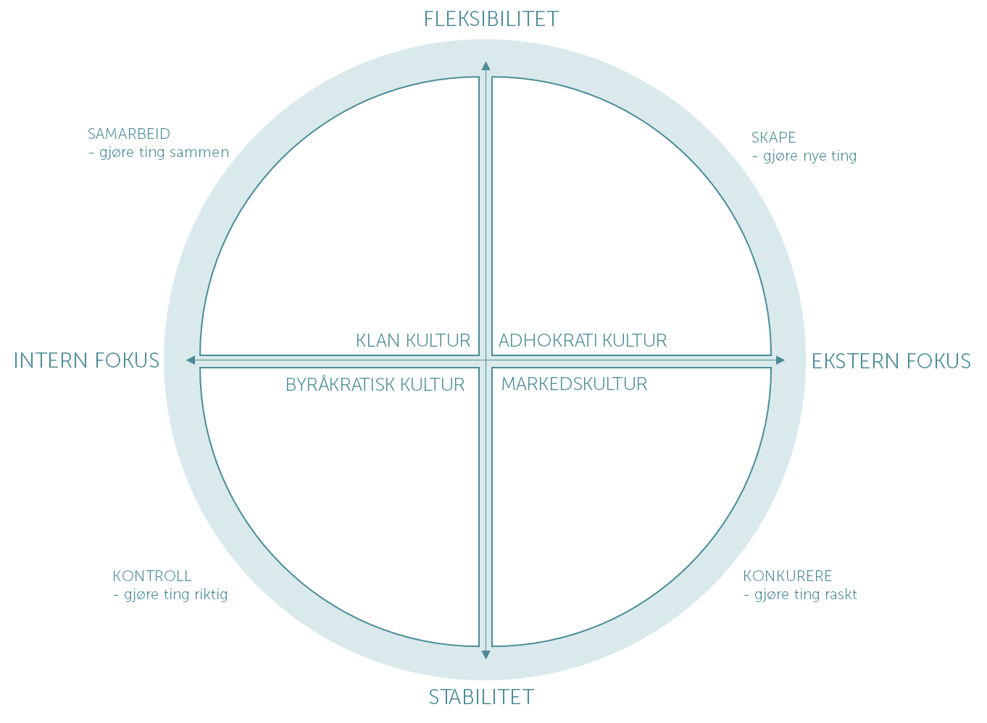
CVF 2/3
En vennlig, personlig og menneskeorientert kultur. De ansatte gir og deler mye av seg selv. Kompetanseutvikling vektlegges og man er fleksible for å finne løsninger for sine medarbeidere. Man tror på autonome og selvgående medarbeidere. Det er viktig å ha et godt arbeidsmiljø preget av samhold og gjensidig støtte.
Fokus: Samarbeid
Drivere for verdi: Forpliktelse, kommunikasjon og utvikling
Driver for effektivitet: Menneskelig utvikling og deltagelse
En dynamisk, visjonær og kreativ kultur. De ansatte oppmuntres til å stikke hodet frem og prøve nye ting. Man henter energi fra å utvikle nye løsninger og ta i bruk ny teknologi. Uten nyskapning stopper all virksomhet opp. Framtiden kan ikke planlegges, den oppdages! Man brenner for å utvikle morgendagens kundeopplevelse. Fokus: Kreativitet
Drivere for verdi: Innovasjon, transformasjon og smidighet Driver for effektivitet: Innovasjon, visjon og nye ressurser
En arbeidsplass som er sterkt formalisert og strukturert. Prosedyrer styrer hva man skal gjøre og hvordan det skal gjøres. Det er viktig at ting gjøres riktig. Det er viktig at personer og saker behandles ordentlig. Det er viktig med forutsigbarhet. Klare regler og strukturer sikrer rettferdighet. Virksomheten må kunne holde stø kurs også når omgivelsene er urolige og skiftende.
Fokus: Kontroll Drivere for verdi: Effektivitet, punktlighet og standardisering
Drivere for effektivitet: Kontroll og effektivisering av prosesser
Karakteriseres ved en resultatorientert og konkurransepreget kultur. Høyt fokus på å få jobben gjort og oppnå definerte mål. Man tror på betydningen av klare mål som er kjent av hele organisasjonen. Det er svært viktig at kundene er fornøyd. Det er viktig å ha gode resultater. Det er viktig å måle det man gjør for å sikre at man er på rett vei. Sunn konkurranse stimulerer til resultater og gir energi til organisasjonen. Fokus: Konkurranse Drivere for verdi: Markedsandel, måloppnåelse og lønnsomhet Drivere for effektivitet: Høy grad av konkurranse og kundefokus

Slide 4
CVF 3/3
1 | Dominerende egenskaper | Score
A | Organisasjonen er et svært personlig sted. Den fungerer som en storfamilie. Det virker som om folk gir av seg selv og deler med andre.
B | Organisasjonen er et svært dynamisk og entreprenørbetont sted. Folk er villige til å stikke hodet frem og ta en risk.
C | Organisasjonen er svært resultatorientert. Det viktigste er å få tingene gjort. Folk er svært konkurranseinnstilt og resultatorienterte.
D | Organisasjonen er svært kontrollert og strukturert. Hva folk gjør blir stort sett styrt av formelle prosedyrer.
 | Totalt | 100
2 | Organisasjonsledelse | Score
A | Ledelsen i organisasjonen anses generelt å eksemplifisere en veiledende, tilretteleggende eller stimulerende holdning.
B | Ledelsen i organisasjonen anses generelt å eksemplifisere entreprenør-ånd, oppfinnsomhet eller risikovilje.
C | Ledelsen i organisasjonen anses generelt å eksemplifisere besluttsom, aggressiv, resultatorientert satsing.
D | Ledelsen i organisasjonen anses generelt å eksemplifisere samordning, organisering eller velsmurt effektivitet.
 | Totalt | 100
3 | Personal-ledelse | Score
A | Lederstilen i organisasjonen er preget av samarbeid, enighet og deltakelse.
B | Lederstilen i organisasjonen er preget av individuell risikovilje, oppfinnsomhet, frihet og egenart.
C | Lederstilen i organisasjonen er preget av hard konkurranse, høye krav og resultater.
D | Lederstilen i organisasjonen er preget av trygge ansettelsesforhold, konformitet, forutsigbarhet og stabilitet i mellommenneskelige forhold.
 | Totalt | 100
4 | Organisasjonsmessige bindinger | Score
A | Organisasjonen holdes sammen av lojalitet og gjensidig tillit. Man føler sterk forpliktelse overfor organisasjonen.
B | Organisasjonen holdes sammen av engasjement overfor nytenking og utvikling.
C | Organisasjonen holdes sammen av at man vektlegger resultater og måloppnåelse.
D | Organisasjonen holdes sammen av formelle regler og strategier. Det er viktig å opprettholde en velsmurt organisasjon.
 | Totalt | 100
5 | Strategisk vektlegging | Score
A | Organisasjonen vektlegger personalutvikling. Det hersker stor tillit, åpenhet og deltakelse.
B | Organisasjonen vektlegger tilegnelse av nye ressurser og skaping av nye utfordringer. Det blir satt pris på at man utprøver nye ting og er på utkikk etter nye muligheter.
C | Organisasjonen vektlegger konkurranse og resultater. Måloppnåelse og markedsledelse er dominerende.
D | Organisasjonen vektlegger varighet og stabilitet. Effektivitet, kontroll og velsmurt drift er viktig.
 | Totalt | 100
6 | Suksesskriterier | Score
A | Organisasjonen definerer suksess på grunnlag av personalutvikling, samarbeid, ansattes engasjement og menneskelig omsorg.
B | Organisasjonen definerer suksess på grunnlag av at man har de mest unike eller nyeste produktene. Organisasjonen er en produktleder og nyskaper.
C | Organisasjonen definerer suksess på grunnlag av at man vinner på markedsplassen og utkonkurrerer konkurrentene. Konkurransedyktig markedsledelse står sentralt.
D | Organisasjonen definerer suksess på grunnlag av effektivitet. Pålitelig leveranse, velsmurt planlegging og billig produksjon er kritisk.
 | Totalt | 100
Summer alle A-svarene og del summen på 6. Gjør tilsvarende for de øvrige bokstavene.
Regn ut en gjennomsnittlig score for alle deltagere.
Scoren du har fått for hver av bokstavene markerer du inn i Competing Values Rammeverket og trekker en heltrukket linje mellom hver score.

